Slide 1
Муниципальное дошкольное образовательное учреждение «Детский сад № 108»
«Использование степ – платформ в работе учителя – логопеда ДОУ»
Подготовила учитель – логопед:
Бондарева Алёна Александровна

Slide 2
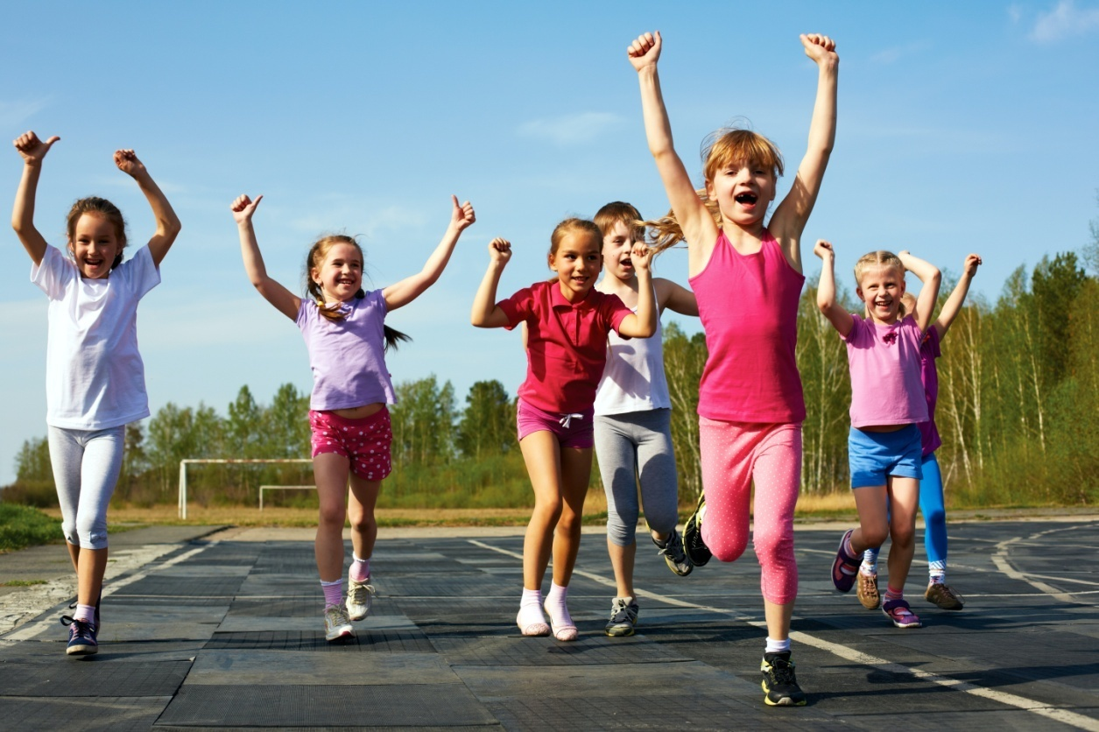
Сохранение и укрепление здоровья детей – одна из главных стратегических задач здоровья страны.

Slide 3
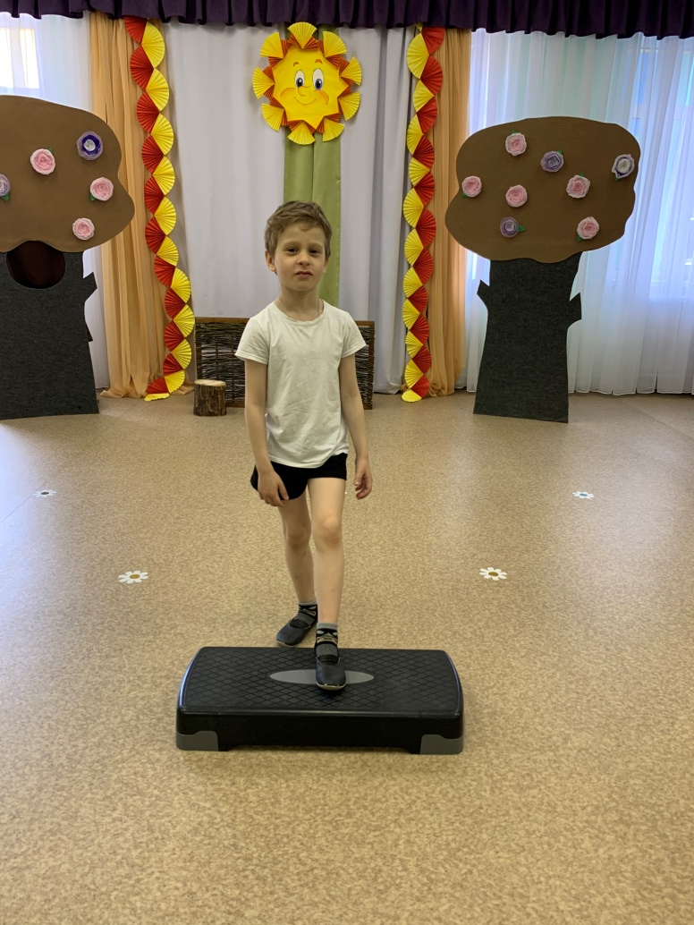
Дошкольный возраст является одним из наиболее благоприятных периодов для формирования физически здорового человека.

Slide 4
Здоровьесберегающие технологии в работе с детьми, имеющими тяжелые нарушения речи – это технологии, направленные на сохранение, поддержание и обогащение здоровья, коррекцию нарушений психического и физического развития воспитанников.

Slide 5
ОНР
Двигательные расстройства
Недостаточное физическое развитие
Соматическая ослабленность
Нарушение координации движений
Несформированность речевого дыхания

Slide 6
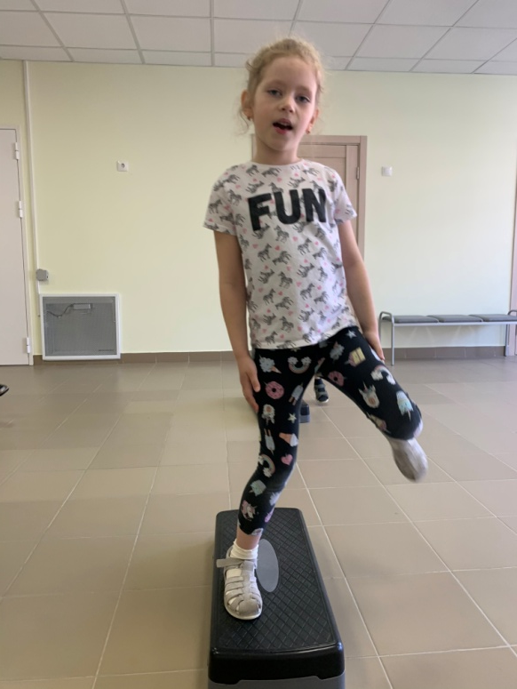
Степ-аэробика – это одна из современных, интересных, эффективных и популярных форм организации двигательной активности детей.
Использование степ – платформ – это новое направление оздоровительной работы.
Степ – аэробика – это ритмичные подъёмы и спуски со специальной платформы (степ – платформы) под танцевальную музыку.

Slide 7
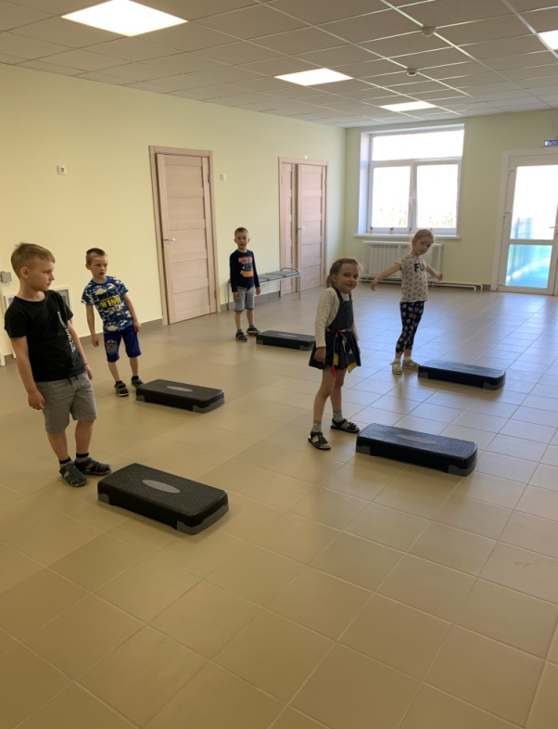
Степ-аэробика в оздоровительной и коррекционно-развивающей работе с детьми с ОНР
Цель - сохранение и укрепление здоровья, повышение работоспособности дошкольников, как в рамках образовательной и коррекционно-развивающей деятельности, так и в свободной деятельности детей.

Slide 8
Задачи:
Обеспечить гармоническое физическое развитие ребёнка, укрепление психического и физического здоровья.
Формировать потребность в двигательной активности
Развивать физические качества. Как базовую основу для формирования двигательных навыков
Совершенствовать мышечно-двигательные навыки правильной осанки, через включение упражнений, воздействующие на мышцы брюшного пресса и т.д.

Slide 9
Расширять функциональные возможности сердечно-сосудистой и дыхательной систем.
Развивать ориентировку в пространстве, умение согласовывать свои действия с действиями других детей.
Развивать чувство ритма, положительные эмоции через художественное слово, музыкальное сопровождение.
Способствовать развитию речевого дыхания, артикуляционной моторики, речевых умений и навыков.
Развивать координацию движений.

Slide 10
При выполнении движений на степ – платформе дети повторяют слоги и слова необходимое количество раз, снимают двигательное напряжение, учатся координировать речь и движение.
В процессе выполнения упражнений на степах детям предлагаются задания на автоматизацию звуков
Важным элементом коррекционно-образовательной деятельности является дыхательная гимнастика.
Упражнения для степ - аэробики подбираются, преимущественно циклического характера (в основном, это ходьба)

Slide 11
Методы обучения на занятиях
Словесный метод – это словесное сопровождение движений под музыку.
Наглядный метод – это показ упражнений, прослушивание ритма и усвоение темпа движений.
Практический метод - основан на активной двигательной деятельности самих детей.

Slide 12
Степ-аэробика используется
В виде полных коррекционно-оздоровительных занятий учителя-логопеда с детьми старшего дошкольного возраста (25-30 минут)
Как часть физкультурного занятия (продолжительность 10-15 мин).
В форме утренней гимнастики
Часть индивидуальных или подгрупповых занятий
Занятия проходят 1 раз в неделю или 1 раз в две недели.

Slide 13
Комплекс упражнений на степ – платформах
Подготовительная часть, которая обеспечивает разогревание организма, подготовку его к главной физической нагрузке.
Виды упражнений:
- наклоны головы вправо – влево
- вверх – вниз
- ходьба по кругу вокруг степов
- ходьба на степе.
- ходьба на степе с движениями рук вперёд, вверх, в стороны, вниз.
- ходьба на степе, руки на поясе, наклон головы вправо-влево.
- ходьба на степе, руки опущены, вращательные движения плечами
- шаг со степа вперёд(назад), руки на поясе.

Slide 14
Основная часть - степ - шаги в сочетании с проговариванием речевого материала.
Ходьба с произнесением слов
Так-так, так-так, шаг на месте на каждое слово
Ходят ноженьки вот так.
Шаг налево, приставной шаг влево
Шаг направо, приставной шаг вправо
Шаг вперед, приставной шаг вперед
И шаг назад. приставной шаг назад
Ходьба с произнесением слов
И.п. – стоя позади степа. Дети, вместе с учителем-логопедом, произносят чистоговорку, делая шаг на каждое слово
Топали да топали,
Дотопали до тополя.
До тополя дотопали,
Да ноги-то оттопали.

Slide 15
Прыжки с произнесением слов
Прыжки
И.п. – стоя позади степа, руки на поясе. Дети, вместе с учителем-логопедом, повторяют считалочку, делая вдох перед каждой строчкой.
«Считалочка с башмачком»
Раз! Два! Три! Четыре!
По дорожке я скачу.
Раз! Два! Три! Четыре!
Башмачок скакать учу.
Раз! Два! Три! Четыре!
Обломился каблучок.
Раз! Два! Три! Четыре!
Заблудился башмачок.
Прыжок на двух ногах влево – к степу;
прыжок на двух ногах вправо – к степу.

Slide 16
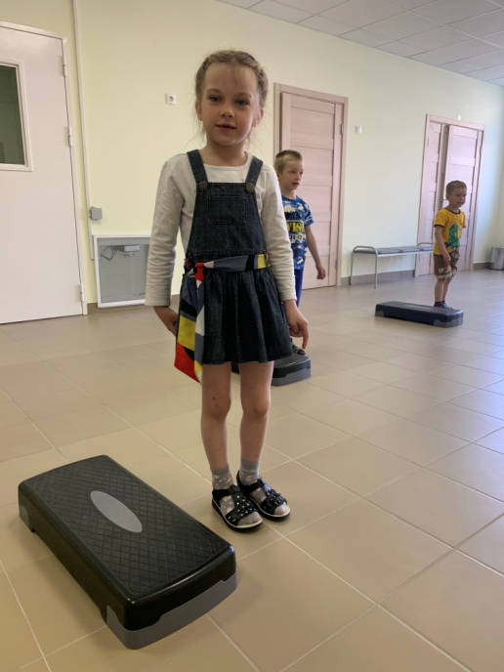
Заключительная часть Используются упражнения на дыхание и расслабление, выполняемые в медленном темпе и из различных исходных положений.
Фонетическая ритмика гласных звуков от тихого к громкому: А, О, У, Ы, Э.(шаг на степ, шаг со степа)
Протяжное и длительное произнесение любого гласного звука (шагнули на степ – тянем звук) и т.д.

Slide 17
Релаксационные упражнения
Звучит легкая, спокойная музыка.
И.п. – сидя на степе, ноги выпрямлены, руки в упоре сзади на полу. Дети проговаривают слова и выполняют движения.
Мы прекрасно загораем! ноги сгибают в коленях
Выше ножки поднимаем, подтягивают их к груди
Держим, держим,…напрягаем… держат
Постепенно опускаем, выпрямляют ноги, опускают на пол
Свои ножки расслабляем голову запрокидывают назад

Slide 18
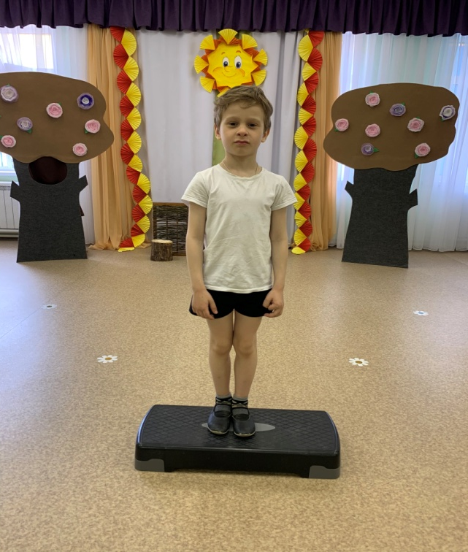
Использование степ – платформ на индивидуальных занятиях по автоматизации звука в слогах, словах, словосочетаниях, предложениях, чистоговорках, стихах (ребенок шагает на каждый слог, на каждое слово или произносит небольшое стихотворение или чистоговорку по слогам, делая шаг на каждый слог)

Slide 19
Выводы
Достоинства использования:
повышение интереса детей к занятиям;
развитие мелкой и общей моторики;
положительный эмоциональный настрой к речи, что особенно важно для детей с речевым негативизмом;
развитие речевого дыхания;
нормализация мышечного тонуса;
развитие у детей чувство темпа и ритма.

Slide 20
Выводы
Сложности использования
проблемы, связанные с ориентация детей в пространстве во время выполнения упражнений (смешение правого и левого направлений в пространстве, нарушение темпа движений и координации);
на групповых занятиях достаточно сложно научить детей работать в одном темпе и ритме.

Slide 21
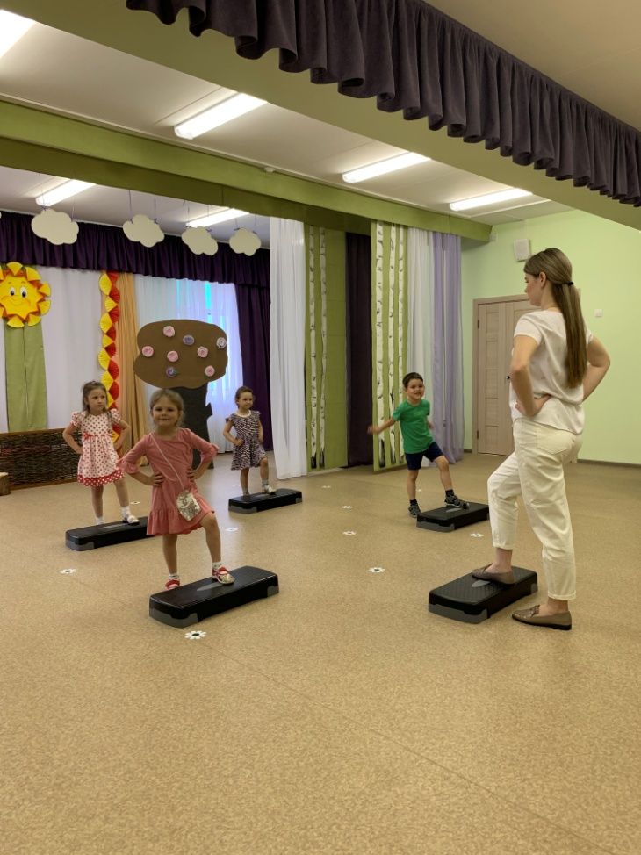
Спасибо за внимание!

